Slide 1
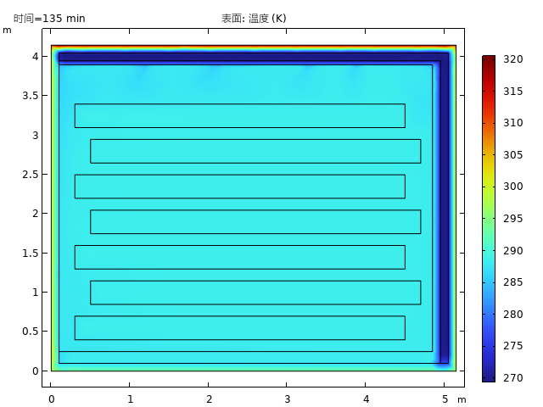
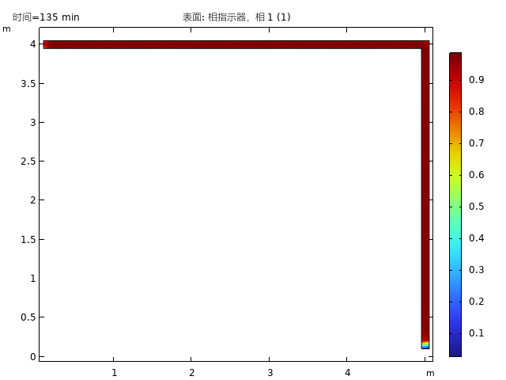
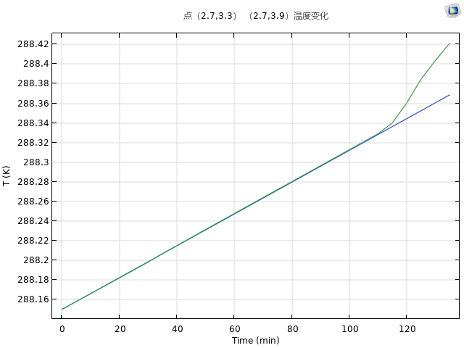
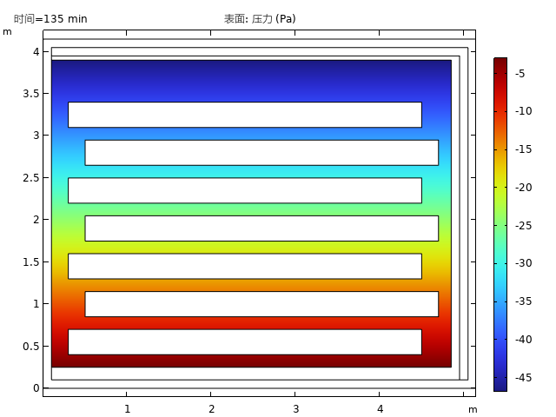
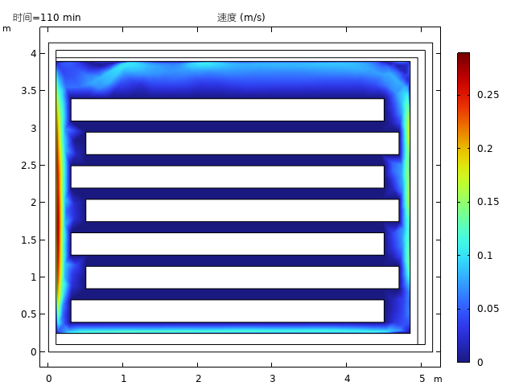
采用相变墙体的冷库围护结构负荷计算
烟台大学 赵海波 王晔 孔德博
针对一采用相变墙体材料的装配式冷库，通过 COMSOL Multiphysics® 软件中的传热与 CFD 模块建立冷库围护结构热传递模型，分析相变层厚度、位置、表面发射率对冷库负荷的影响，分析货物入库、货物保持等不同情况下冷库内部温度变化规律为相变材料在冷库维护结构中的应用提供指导。研究表明，采用相变材料后可以减少冷库负荷，有助于降低冷库制冷能耗。
蓄冷夹层
堆栈货物
冷库温度分布图
冷库墙体蓄冷夹层固相率分布图
主要接口：
层流
流体传热
事件
货物内部代表性点温度变化
冷库内部相对压力分布图
冷库内部速度分布图
Excerpt from the Proceedings of the COMSOL Conference 2024 Shanghai

